Slide 1
Formazione Base prodotto
Regime Semplificato

Slide 2
Indice
i limiti d’accesso alla contabilità semplificata
Gli obblighi del regime semplificato
Principali adempimenti e scadenze
I registri contabili
La registrazione lato attivo
La registrazione lato passivo
I costi documentati
L’inversione contabile
I codici IVA
Le note di credito attive e passive
Obblighi contabili specifici per la Ditta individuale
Registro dei corrispettivi: per quali attività?
Registro dei corrispettivi: normativa e regole generali
Corrispettivi telematici
Approfondimento: gli e-commerce
Come si determina il reddito per un semplificato
Gli scaglioni IRPEF 2024

Slide 3
Le principali spese deducibili e le aliquote di deducibilità
Le spese relative ai beni strumentali
Le liquidazioni IVA
La dichiarazione IVA
Link lezione registrata

Slide 4
I limiti per l’accesso alla contabilità semplificata
La possibilità di tenere la contabilità semplificata è subordinata all’ammontare dei ricavi percepiti l’anno precedente. Il limite dei ricavi vale solo per le Ditte individuali NON per i liberi professionisti
Attività | Limite
Prestazione di servizi | € 500.000
Altre attività | €800.00
Se i predetti limiti sono superati si passa alla contabilità ordinaria. Se una Ditta svolge contemporaneamente sia prestazioni di servizi sia altre attività ai fini della tenuta della contabilità è necessario far riferimento all’ammontare dei ricavi percepiti con lo svolgimento dell’attività principale.

Slide 5
Soggetti che intraprendono una nuova attività
I soggetti che intraprendono una nuova attività, per i quali non esistono dei ricavi dell’anno precedente, hanno la possibilità di tenere la contabilità semplificata solo se presumono di realizzare un volume d’affari NON superiore ai predetti limiti.
Per effettuare la verifica l'importo deve sempre essere ragguagliato per anno.
ESEMPIO:
Inizio attività (prestazione di servizi) in data 1° giugno 2023:
Ricavi percepiti nel 2023: € 150.000
Ragguaglio ad anno dei ricavi: € 150.000 x 12 mesi/7 mesi (da giugno a dicembre) = € 257.142
Il limite previsto pari ad € 500.000 è rispettato, quindi l’impresa può adottare anche nel 2024 la contabilità semplificata.

Slide 6
Gli obblighi del regime semplificato
Fattura elettronica sempre obbligatoria (tranne per sanitari verso privati)
IVA:
Soggetti alla normativa IVA (Dpr 633/72)
Comunicazione IVA periodica (LIPE)
Dichiarazione IVA annuale
Dal 01/7/2022 “nuovo esterometro”
Imposte sui redditi:
Tassazione ordinaria IRPEF (link aliquote irpef)
Applicazione ISA
Sostituto d’imposta: Le imprese o i professionisti in regime contabile semplificato sono considerati come sostituti d’imposta. (eventuali adempimenti CU, 770, versamento delle ritenute dei lavoratori autonomi)
Ritenuta d’acconto: I professionisti devono applicare la ritenuta d’acconto in fattura nei confronti dei loro clienti

Slide 7
Principali adempimenti e scadenze
Redditi
Dichiarazione dei redditi
Versamento imposte e contributi
IVA
Dichiarazione IVA - 30 Aprile
Acconto IVA - 27 Dicembre
LIPE - 31 Maggio, 16 Settembre, 30 Novembre, 28 Febbraio
Versamento IVA trimestrale
Esterometro
Fatture attive - Fatturazione elettronica entro 12 gg dalla data fattura
Fatture passive - Autofattura elettronica entro il 15 del mese successivo alla data dell’operazione (autofattura Extra UE) o ricevimento (integrazione UE)
Formazione

Slide 8
I registri contabili

Slide 9
La registrazione lato attivo
I soggetti passivi IVA che emettono fattura per la vendita di beni e di servizi devono annotare tali fatture nell’apposito registro, nell’ordine della loro numerazione.
Sul registro delle fatture emesse devono essere annotate le operazioni attive:
imponibili
non imponibili
esenti
non soggette per assenza del requisito di territorialità effettuate dal contribuente e documentate da fattura o da autofattura (per operazioni internazionali, omaggi, autoconsumo)
Non risulta invece obbligatorio registrare le operazioni fuori campo IVA. 1

Slide 10
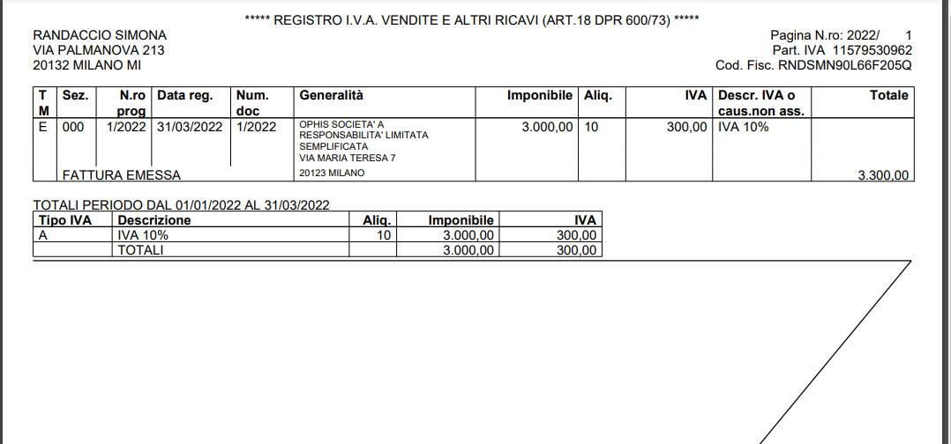
I dati da inserire
Per ciascuna fattura devono essere indicati:
il numero progressivo
la data di emissione
l’ammontare imponibile delle operazioni
l’ammontare dell’imposta distinta secondo l’aliquota applicata
ditta, denominazione o ragione sociale del cessionario del bene o committente del servizio
nome e cognome se l’altro contraente non è un impresa
Le fatture sono registrate entro il giorno 15 del mese successivo a quello di emissione e con riferimento al medesimo mese.

Slide 11
La registrazione lato passivo
Il contribuente deve annotare in un apposito registro le fatture e le bollette doganali relative ai beni e ai servizi acquistati o importati nell'esercizio dell'impresa, arte o professione.
Sul registro degli acquisti devono essere annotate anche le autofatture di cui all'art 17 co. 2 del DPR 633/72.
Tale comma specifica infatti che “...gli obblighi relativi alle cessioni di beni e alle prestazioni di servizi effettuate nel territorio dello Stato da soggetti non residenti nei confronti di soggetti passivi stabiliti nel territorio dello Stato sono adempiuti dai cessionari o committenti…”.

Slide 12
I dati da inserire
Per ciascuna fattura devono essere indicati:
la data della fattura
l’ammontare imponibile
l’ammontare dell’imposta distinta secondo l’aliquota applicata
la ditta, denominazione o ragione sociale del cedente del bene o prestatore del servizio
nome e cognome se l’altro contraente non è un impresa
Le fatture sono registrate anteriormente alla liquidazione periodica nella quale e' esercitato il diritto alla detrazione della relativa imposta e comunque entro il termine di presentazione della dichiarazione annuale relativa all'anno di ricezione della fattura e con riferimento al medesimo anno.
I

Slide 13
I costi documentati
Il contribuente ha la possibilità di inserire tra le componenti negative del reddito anche spese per le quali non esiste una fattura oppure esiste ma non è intestata alla partita iva.
E’ però essenziale che di tali spese ne sia certa l’esistenza e che ne sia comprovata l’inerenza, vale a dire che si tratti di spesa che si riferisce ad attività da cui derivano ricavi o proventi che concorrono a formare il reddito di impresa.
Alcuni esempi:
quietanze per il pagamento di assicurazioni
fatture di utenze per i professionisti con residenza che coincide al luogo di svolgimento dell’attività.
A livello operativo tali spese vanno contabilizzate inserendo il loro totale nella voce di costo e senza indicazione di iva con natura iva Fuori Campo.

Slide 14
L’inversione contabile
Il reverse charge (c.d. “inversione contabile”) è un particolare metodo di applicazione dell’IVA che consente di effettuare l’inversione contabile della suddetta imposta direttamente sul destinatario della cessione del bene o della prestazione di servizio, anziché sul cedente.
L’obbligo di fatturazione è assolto secondo due modalità:
integrazione della fattura ricevuta (Operazioni passive ricevute da prestatori residenti in paesi UE)
emissione di autofattura (Operazioni passive ricevute da prestatori residenti in paesi extra-ue)
Operativamente parlando
I
doppia registrazione della fattura di acquisto debitamente integrata (o dell'autofattura) sia nel registro delle vendite che nel registro degli acquisti

Slide 15
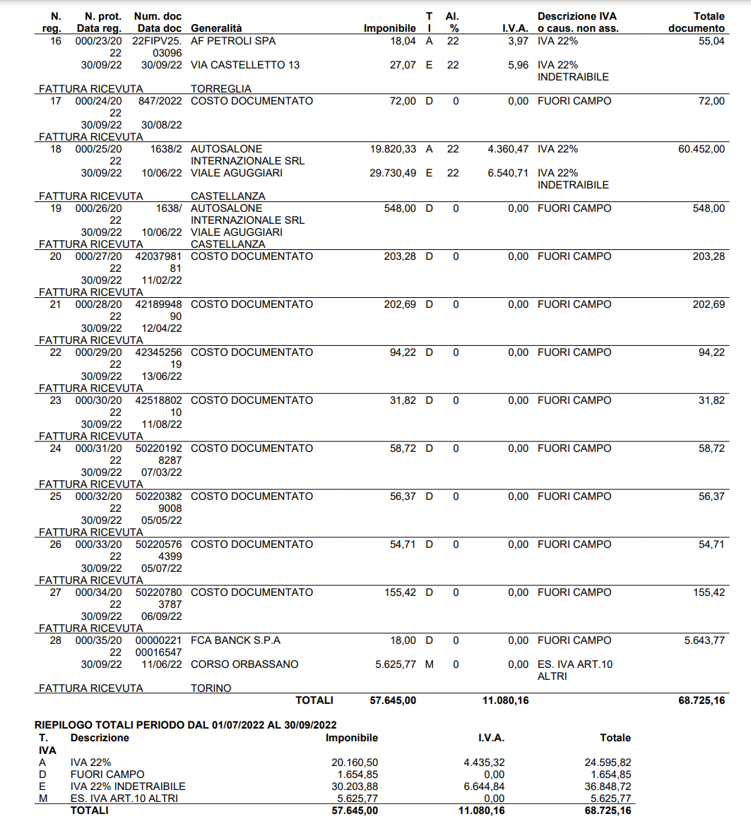
Un esempio

Slide 16
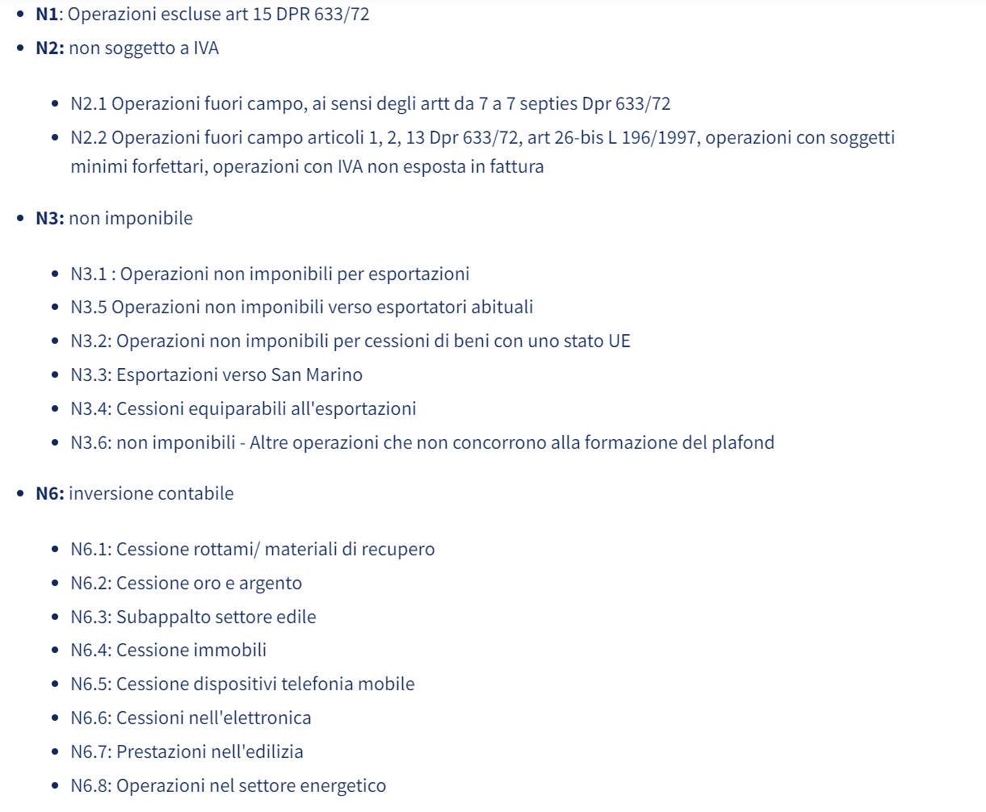
APPROFONDIMENTI - I codici IVA
In caso di operazioni senza l’addebito dell’IVA, bisogna indicare oltre all'aliquota IVA a 0 anche il codice natura corrispondente all'operazione.
I codici natura IVA previsti dal SdI aggiornati sono i seguenti:

Slide 17
Le note di credito attive e passive
Se un'operazione per la quale sia stata emessa fattura, successivamente alla registrazione, viene meno in tutto o in parte, o se ne riduce l'ammontare imponibile, va emessa una nota di variazione detta nota di credito entro un anno dall’effettuazione dell’operazione.
La nota di credito, che ha caratteristiche uguali a una fattura e quindi anche gli stessi dati fondamentali, deve riportare i riferimenti alla fattura rettificata.
Ci possono essere 2 casi:
note di credito attive: rettificano o annullano fatture emesse e hanno una numerazione a sé stante con un sezionale ad hoc per questa tipologia documentale
note di credito passive: rettificano o annullano fatture ricevute

Slide 18
Obblighi contabili specifici per l’impresa

Slide 19
Registro dei corrispettivi: per quali attività?
Il registro dei corrispettivi (disciplinato dall'art. 24 del DPR 633/72) può essere tenuto in alternativa al registro delle vendite dai commercianti al minuto e dagli altri soggetti che effettuano operazioni di cui all'art. 22 del DPR 633/72:
Cessioni di beni effettuate da commercianti al minuto autorizzati in locali aperti al pubblico, in spacci interni, mediante apparecchi di distribuzione automatica, per corrispondenza, a domicilio o in forma ambulante
Prestazioni alberghiere e somministrazioni di alimenti e bevande effettuate dai pubblici esercizi, nelle mense aziendali o mediante apparecchi di distribuzione automatica
Prestazioni di trasporto di persone, nonché di veicoli e bagagli al seguito
Prestazioni di servizi rese nell'esercizio di imprese in locali aperti al pubblico, in forma ambulante o nell'abitazione dei clienti
Prestazioni di custodia e amministrazioni di titoli e gli altri servizi resi da aziende o istituti di credito e da società finanziarie o fiduciarie
Attività di organizzazione di escursioni, visite della città, giri turistici ed eventi similari, effettuata dalle agenzie di viaggi e turismo
Prestazioni di servizi di telecomunicazione, di servizi di teleradiodiffusione e di servizi elettronici resi a committenti che agiscono al di fuori dell'esercizio d'impresa, arte o professione
Prestazioni di gestione del servizio delle lampade votive nei cimiteri
Operazioni esenti indicate ai numeri 1 - 5 e ai numeri 7, 8, 9, 16 e 22 dell'art. 10 del DPR 633/72

Slide 20
Registro dei corrispettivi: normativa e regole generali
Contenuto
Sul registro devono essere annotati, relativamente alle operazioni effettuate in ciascun giorno:
l'ammontare globale dei corrispettivi delle operazioni imponibili e delle relative imposte, distinto secondo l'aliquota applicabile
l'ammontare globale dei corrispettivi delle operazioni di cui agli art. 21 co. 6 e 6-bis del DPR 633/72 (es. non imponibili, esenti), distintamente per ciascuna tipologia di operazione
Registrazione
Le annotazioni sul registro dei corrispettivi devono essere eseguite, con riferimento al giorno in cui le operazioni sono effettuate, entro il giorno non festivo successivo.
Esoneri
La memorizzazione elettronica e la connessa trasmissione dei dati dei corrispettivi giornalieri sostituiscono gli obblighi di registrazione. Pertanto, gli esercenti che memorizzano e trasmettono tali dati non sono tenuti ad annotare i corrispettivi sul registro.

Slide 21
Corrispettivi telematici
I soggetti passivi IVA che effettuano operazioni per le quali è previsto l'esonero dall'emissione della fattura ossia i commercianti al minuto e i soggetti assimilati sono tenuti alla memorizzazione elettronica e alla trasmissione telematica dei dati dei corrispettivi giornalieri.
Tali adempimenti devono essere assolti mediante gli strumenti specificamente individuati dall'Agenzia delle Entrate:
registratori telematici;
registratori di cassa adattati;
Server-RT;
procedura web "Documento commerciale on line".
Le ditte che memorizzano e trasmettono i corrispettivi non sono tenuti ad annotare i dati sul relativo registro, né ad emettere lo scontrino o la ricevuta fiscale. Sono però tenuti a certificare le operazioni mediante il documento commerciale di cui al DM 7.12.2016 ovvero, su richiesta del cliente, mediante fattura.
Dal punto di vista operativo, l'esercente deve memorizzare i corrispettivi non oltre il momento di ultimazione dell'operazione e inviare i dati entro 12 giorni da quello di effettuazione della stessa ai fini IVA.
Se viene emessa fattura non ricorrono gli obblighi di memorizzazione e trasmissione dei dati.

Slide 22
Approfondimento: gli e-commerce
E-commerce indiretto Ai fini IVA, tali operazioni sono assimilate alle vendite per corrispondenza, per cui, quelle effettuate in ambito nazionale da commercianti al minuto non sono soggette né all'obbligo di fatturazione, salvo richiesta del cliente, né all'obbligo di certificazione fiscale o di memorizzazione e invio dei corrispettivi telematici ex art. 1 co. 1 lett. a) del DM 10.5.2019 (risposta interpello 198/E/2019). Resta fermo l'obbligo di registrazione dei corrispettivi.
E-commerce diretto Il commercio elettronico diretto ha ad oggetto operazioni che si svolgono interamente in modalità telematica (ordine e messa a disposizione del bene o servizio).
In ambito IVA, tali operazioni si qualificano come servizi elettronici (cfr. art. 7 del Reg. 282/2011, art. 58 della direttiva 2006/112/CE e l'allegato II alla direttiva 2006/112/CE e l'allegato I al Reg. UE 282/2011). Infatti, la fornitura di un bene immateriale non costituisce una cessione di beni, ma una prestazione di servizi.
Tali operazioni, se effettuate nei confronti di privati, sono esonerate sia dall'obbligo di fatturazione, salvo richiesta del cliente (art. 22 co. 1 n. 6-ter) del DPR 633/72), sia dall'obbligo di certificazione fiscale e di memorizzazione e trasmissione telematica dei corrispettivi (art. 1 co. 1 lett. a) del DM 10.5.2019).

Slide 23
Determinazione del reddito

Slide 24
Determinazione del reddito d’impresa
I
Il reddito è determinato analiticamente dalla differenza tra i compensi incassati e le spese pagate (c.d. principio di cassa)
Costi sostenuti (pagati)
1
Ricavi e altri proventi incassati
2
Tutte le spese inerenti all’attività d’impresa

Slide 25
Come si determina il Reddito
Il reddito da lavoro autonomo è determinato analiticamente dalla differenza tra:
L’ammontare dei compensi percepiti (fatture emesse ed incassate)
L’ammontare delle spese sostenute nel periodo d’imposta (fatture o ricevute fiscali passive pagate), inerenti l’esercizio dell’arte o professione.
Lavoro Autonomo -> Quadro RE Unico PF
Ditta individuale-> Quadro RG Unico PF

Slide 26
Come si determina il Reddito
Tale risultato è poi:
aumentato/diminuito degli altri componenti positivi e negativi di reddito -> plusvalenze e sopravvenienze attive, minusvalenze e sopravvenienze passive.
diminuito dalle “scritture di rettifica”:
Ammortamenti
Canoni Leasing
Accantonamenti TFR
aumentato/diminuito dei costi/ricavi fiscalmente rilevanti

Slide 27
Come si determina il Reddito
Punti di attenzione:
Variazioni in aumento -> rettifiche di costi non interamente deducibili (es. autovetture/telefonini/sopravvenienza passiva)
Variazioni in diminuzione -> rettifiche di costi/ricavi non fiscalmente rilevanti (sopravvenienze attive non imponibili)

Slide 28
Proventi/ricavi rilevanti
Sono considerati tutti i proventi incassati nell’anno di riferimento, ossia:
compensi per la prestazione
rimborsi spese sostenute per lo svolgimento del proprio incarico e riaddebitate al cliente.
il 4% rivalsa inps addebitato al cliente dal professionista senza autonoma cassa di previdenza, mentre il contributo integrativo in fattura non è considerato un compenso.
Inoltre sono considerati compensi anche:
indennità di maternità
interessi moratori e per dilazione di pagamento, maturati su crediti da prestazioni professionali
utili da partecipazione in società
indennità o risarcimento conseguito per la perdita del reddito professionale (es. per danno all’immagine, per spese processuali sostenute per il risarcimento danni fronte di mancati guadagni)

Slide 29
Che costi posso dedurre ai fini IRPEF
Spese |  | Deducibilità integrale/parziale | Fonti e/o precisazioni
a) Prestazioni di lavoro subordinato e assimilato |  | Integrale | Art. 33 c.2 DL 41/95
b) Premi di assicurazione dell'attività professionale |  | Integrale | ART. 54 C.5 dpr 917/86
c) libri, riviste, sussidi dell'attività professionale |  | Integrale
d) convegni, congressi, corsi di formazione | iscizione | integrale nel limite annuo di 10k - spese per alberghi e ristoranti deducibili al 75% | Art. 54 c.5 dpr 917/86
o aggiornamento professionale, master | viaggio e trasporto
 | alberghi e ristoranti
e) cancelleria |  | Integrale | -
f) valori bollati e postali |  | Integrale | -
g) energia elettrica, riscaldamento, acqua |  | Integrale | -

Slide 30
Che costi posso dedurre ai fini IRPEF
Spese |  | Deducibilità integrale/parziale | Fonti e/o precisazioni
h) telefoniche |  | 80% importo | -
h) autovetture e carburanti | uso promiscuo | 20% importo | -
i) alberghi e ristoranti | per esecuzione incarico e riaddebitate | Integrale | Art. 54 c.5 dpr 917/86
 | analiticamente al cliente
 | non riaddebitate (per incarico o meno) | 75% nel limite del 2% del compenso annuo
 | per clienti o per rappresentanza | 75% nel limite del 1% del compenso annuo
l) viaggio e trasporto |  | Integrale | -
m) di rappresentanza |  | nel limite dell'1% del compenso dell'anno | Art. 54 c.5 dpr 917/86
n) imposte diverse (Tari, imposta di registro, ecc) |  | integrale | Art. 99 c.1 Dpr 917/86
o) somme pagate a terzi per servizi |  | integrale | -
p) Interessi passivi per finanziamenti o per dilazioni |  | Integrale | Art. 54 c.5 dpr 917/86
di pagamento sull'acquisto di beni strumentali
q) Servizi di certificazione delle competenze, orientamento |  | Integrale nel limite annuo di 5k | Art. 54 c.5 dpr 917/86

Slide 31
Determinazione dell’imposta
Per determinare l'imposta annuale dovuta occorre, nell'ordine:
a) determinare il reddito complessivo: Esempio Debora ha incassato € 150.000
b) individuare il reddito imponibile (Differenza Ricavi - costi), sottraendo al reddito complessivo gli oneri deducibili
Debora ha sostenuto costi per € 40.000
c) sul reddito imponibile devo calcolare l'imposta lorda. Come? Applicando al reddito imponibile GLI SCAGLIONI IRPEF. Su € 110.000 devo calcolare IRPEF
d) calcolare l'imposta netta, sottraendo dall'imposta lorda le detrazioni (Spese personali)
L'imposta effettivamente da versare, potrà essere ancora diversa, in quanto devono essere scomputate anche le ritenute d'acconto subite e gli acconti versati.

Slide 32
Gli scaglioni IRPEF 2024
Anno 2024
Scaglioni | Aliquota (*) | Imposta €
fino a 28.000 | 23% | 23% sull'intero importo
da 28.000 fino a 50.000 | 35% | 6.440 + 35% sulla parte eccedente € 28.000 (7.770)
oltre 50.000 | 43% | (6440+7770) + 43% sulla parte eccedente 50.000
Formazione

Slide 33
Le principali spese correnti deducibili

Slide 34
Principali spese correnti e loro deducibilità
Spese correnti | Deducibilità
Premio assicurazione professionale | 100%
Libri, riviste, sussidi per aggiornamento professionale | 100%
Convegni, congressi, corsi di formazione o agg. master (iscrizione, viaggio e trasporto, alberghi e ristoranti fuori sede attività) * | 100%, fino a 10k€ (vedi Ask)
Cancelleria per l’ufficio | 100%
Energia elettrica, acqua, gas per lo studio professionale (fatture intestate alla p.iva) | 100%
Utenza telefonica fissa, ricarica cellulare ** | 80%
Alberghi e ristoranti diverse casistiche | Variabile (vedi Ask)
Viaggio e trasporto per lavoro | 100%
Spese di rappresentanza (es., omaggi alla clientela, cene offerte a clienti, ecc.) comprese le spese per l'acquisto o l'importazione di beni da cedere a titolo gratuito | 100%, fino all’1% dei compensi
Spese di pubblicità | 100%
Costi per servizi pagati a terzi (es., altri professionisti, in funzione strumentale all’attività) | 100%
Imposte diverse (esempio la TARI dell’ufficio) | 100%
* Spese alberghi ristoranti se sostenuti nello stesso territorio dove svolge l’attività professionale, deducibilità = 75% ** Devono essere intestate alla p.iva e inerenti all’attività; in caso di uso promiscuo, deducibilità = 50%

Slide 35
Le spese di formazione (Vedi approfondimento in Ask)
Deducibilità 100%, fino a 10k€
Spese per formazione come l’iscrizione a master e a corsi di formazione o di aggiornamento professionale, nonché le spese di iscrizione a convegni e congressi (comprese spese di viaggio e soggiorno relative) sono integralmente deducibili entro il limite annuo di 10.000€.
Spese di soggiorno → Deducibilità 75% se nel medesimo ambito territoriale, fino al 2% dei compensi
Le spese di vitto e alloggio afferenti a un convegno che si tiene nel medesimo ambito territoriale in cui il professionista svolge la propria attività sono deducibili al 75% e nel limite del 2% dei compensi.
Esempio 1: Un professionista ha spese per un convegno pari a 2000€ (delle quali 300€ per vitto e alloggio). La spesa è deducibile per l’intero importo di 2000€.
Esempio 2: Un avvocato si reca a Roma per patrocinare una causa in Cassazione il mercoledì e per seguire un convegno il giovedì. Supponendo che sia a Roma già martedì sera, le spese del pernottamento di martedì sono deducibili secondo le regole ordinarie (75% e plafond del 2%), mentre le spese del pernottamento del mercoledì invece sono deducibili in misura integrale in quanto connesse all'evento formativo.
Documentazione: Molto importante mantenere tutti i documenti idonei a dimostrare il collegamento delle spese (spese di viaggio e soggiorno) con l’evento a cui il professionista ha partecipato. Soprattutto in caso di congressi gratuiti, in cui non è disponibile la fattura, ad esempio la relazione del convegno o l’attestazione dei crediti formativi.

Slide 36
Le spese di rappresentanza
Definizione
Le spese di rappresentanza sono spese inerenti all’attività, sempre effettivamente documentate e sostenute, relative ad erogazioni di beni/servizi (1) a titolo gratuito e (2) effettuate con finalità promozionali o di pubbliche relazioni. Il loro sostenimento deve rispondere a criteri di ragionevolezza in funzione dell’obiettivo di generare benefici economici per l’attività svolta, anche potenziale.
Casi particolari
Rientrano tra le spese di rappresentanza anche quelle sostenute per l’acquisto o l’importazione di:
Beni destinati ad essere ceduti gratuitamente (omaggi)
Oggetti d’arte, collezione o d’antiquariato
Deducibilità
Sono deducibili dal reddito professionale al 100%, nei limiti dell’1% dei compensi percepiti nel periodo d’imposta.
Riferimento normativo: DM 19/11/2008 - circolare Ade 34 2009

Slide 37
Le spese per alberghi e ristorazione (rappresentanza)
Deducibilità
Le spese alberghiere e di ristorazione sostenute per finalità di rappresentanza sono deducibili al 75%, fino all’1% dei compensi. Es., la cena di natale con clienti/fornitori.
In pratica queste spese di vitto e alloggio sono:
Assoggettate al limite di deducibilità del 75% (invece che 100% per le normali spese di rappresentanza)
Sommate alle altre spese di rappresentanza e sottoposte al limite di deducibilità dell’1% dei compensi
Esempio:
Si supponga che, nel periodo d'imposta di riferimento, il professionista Tizio abbia:
Compensi = 200.000€
Spese di rappresentanza = 2.500€, delle quali 800€ relative a prestazioni alberghiere e alimenti/bevande
Si opera come segue:
Il limite del 75% viene applicato alle spese di vitto e alloggio (800€ × 75% = 600€);
L'ammontare così ottenuto (600€) si somma all'importo delle altre spese di rappresentanza (1.700€) = 2.300€
si applica il limite dell'1% dei compensi (200.000€ × 1% = 2.000€)
L'importo deducibile è pertanto pari a 2.000€. I restanti 500€ sono quindi definitivamente indeducibili.

Slide 38
Spese rappresentanza - alberghi e ristorazione (esempi)
Tabella con esempi indicata nello stesso DM:
Spese qualificabili di rappresentanza | Spese non qualificabili di rappresentanza
Spese per viaggi turistici in occasione dei quali siano programmate e in concreto svolte significative attività promozionali dei beni o dei servizi la cui produzione o il cui scambio costituisce oggetto dell'attività caratteristica dell'impresa | Spese di viaggio, vitto e alloggio sostenute per ospitare clienti, anche potenziali, in occasione di: mostre, fiere, esposizioni ed eventi simili in cui sono esposti i beni e i servizi prodotti dall'impresa visite a sedi, stabilimenti o unità produttive dell'impresa
Spese per feste, ricevimenti e altri eventi di intrattenimento organizzati in occasione di ricorrenze aziendali o di festività nazionali o religiose | Spese di viaggio, vitto e alloggio sostenute per ospitare clienti, anche potenziali, nell'ambito di iniziative finalizzate alla promozione di specifiche manifestazioni espositive o altri eventi simili (per le imprese la cui attività caratteristica consiste nell'organizzazione di manifestazioni fieristiche e altri eventi simili)
Spese per feste, ricevimenti e altri eventi di intrattenimento organizzati in occasione dell'inaugurazione di nuove sedi, uffici o stabilimenti dell'impresa | Spese di viaggio, vitto e alloggio sostenute direttamente dall'imprenditore individuale in occasione di trasferte effettuate per la partecipazione a mostre, fiere, ed eventi simili in cui sono esposti beni e servizi prodotti dall'impresa o attinenti all'attività caratteristica della stessa
Spese per feste, ricevimenti e altri eventi di intrattenimento organizzati in occasione di mostre, fiere ed eventi simili in cui sono esposti i beni e i servizi prodotti dall'impresa | —
Ogni altra spesa per beni e servizi distribuiti o erogati gratuitamente, ivi inclusi i contributi erogati gratuitamente per convegni, seminari e manifestazioni simili, il cui sostenimento risponda ai criteri di inerenza precedentemente indicati (c.d. categoria residuale) | —

Slide 39
Le spese per alberghi e ristorazione (NO rappresentanza)
Deducibilità
Per i professionisti le spese relative a prestazioni alberghiere e alla somministrazione di alimenti e bevande sono deducibili nella misura del 75% del loro ammontare e in ogni caso per un importo massimo complessivamente non superiore al 2% dell’ammontare dei compensi percepiti nel periodo d’imposta. Naturalmente le spese non inerenti all’attività professionale (tipo cene di famiglia) sono indeducibili.
Esempio: Un professionista con compensi pari a 100.000€ e spese di vitto e alloggio pari a 3.000€, dovrà:
Applicare prima il limite del 75% su 3.000€ = 2.250€
Verificare il limite del 2% su 100.000€ = 2.000€
→ Quindi l’importo deducibile sarà 2.000€
NB. In caso di spese riaddebitate al cliente o prepagate dal committente, vedi approfondimento Ask
Deducibilità dell’IVA non detratta
L’eventuale IVA non detratta e compresa nel costo sostenuto per la prestazione alberghiera e di ristorazione può essere dedotta se:
in ottica di convenienza economico-gestionale il contribuente abbia deciso di non richiedere la fattura
riceve un documento diverso dalla fattura (ricevuta o scontrino) che non espone in modo specifico l’indicazione dell’IVA (circolare Ade 25 del 2010)

Slide 40
Le spese per studio/casa e promiscue
Definizione
Si tratta di spese sostenute promiscuamente in quanto il luogo di svolgimento dell’attività professionale è la propria abitazione. Quindi una parte dell’immobile abitativo è destinato all’attività del professionista.
In questi casi il professionista non avrà una fattura intestata alla propria partita iva ma una normale fattura di privato e quindi la spesa sarà registrata solo ai fini del costo.
Esempio: L’utenza di energia elettrica, gas, telefono ed eventuale canone di locazione.
Deducibilità
Dato che in questo caso per il professionista l’immobile è sia abitazione sia luogo di esercizio, le spese sostenute in riferimento all’abitazione risulteranno promiscue e quindi il costo è deducibile al 50%.
La norma fiscale (Tuir art 54), consente la deducibilità di tali spese promiscue se il professionista non ha un altro immobile utilizzato esclusivamente allo svolgimento dell’attività professionale.
Cedolare secca
I contratti a cedolare secca non consentono l’utilizzo diverso da quello abitativo e quindi neanche promiscuo. Se un professionista dimora e svolge attività in abitazione con cedolare secca, dovrà effettuare la variazione del contratto di locazione a tassazione ordinaria comunicando al proprietario di voler esercitare la propria attività lavorativa nell’immobile, altrimenti i relativi costi risulterebbero non deducibili.

Slide 41
Le spese relative a beni strumentali

Slide 42
Le spese relative a beni strumentali
Regole di deducibilità per acquisto di beni strumentali
Il costo di acquisto del bene è deducibile in quote di ammortamento in base al principio di competenza
Se l’utilizzo è promiscuo, la deducibilità è al 50% (come per le spese correnti)
L’ammortamento si calcola applicando al costo di acquisto i coefficienti ministeriali in base alla tipologia di bene e categoria di appartenenza
Se il valore del bene è inferiore a 516,46€, la deduzione può essere effettuata interamente nell’esercizio di pagamento
Esempio: L’autovettura
Uno degli esempi tipici nella categoria dei beni mobili è l’autovettura. Regole di deducibilità:
Per le autovetture, il coefficiente di deducibilità dell’ammortamento è del 20% (per un solo veicolo)
Tutte le spese relative all’utilizzo dell’autovettura seguono la stessa deducibilità dell’autovettura (es., le spese di assicurazione, bollo, carburanti o eventuale sostituzione del pneumatico), quindi del 20%
Anche in caso di noleggio o leasing, il canone è deducibile per il 20%
Anche l’IVA indetraibile è deducibile per il 20%
Esiste un limite massimo fiscale deducibile per l’autovettura: 18.075,99€ (per acquisto o leasing) e 3.615,20€ (per il noleggio)

Slide 43
Un esempio di calcolo di ammortamento per autovettura
Regole di deducibilità per ammortamento autovettura
Quote di ammortamento: L’ammortamento è deducibile in misura non superiore a quella prevista dall’applicazione dei coefficienti ministeriali (DM 31/12/88) → per l’autovettura è del 25%
Coefficiente di deducibilità: La percentuale di deducibilità per i costi relativi all’autovettura è il 20%
→ Ogni anno posso portare in deduzione il 20% del 25% del costo dell’autovettura
Esempio pratico: Acquisto di autovettura del costo di 15.000€ (senza considerare l’IVA per semplificazione, altrimenti deve essere aggiunta l’IVA indetraibile nel costo e quindi dedotto in base alla percentuale di deducibilità).
Verifico il limite: il costo è fiscalmente deducibile per intero, posto che rientra nel limite di 18.075,99€
Calcolo la quota annuale deducibile: 15.000€ x 25% (coeff. ammortamento) x 20% (deducibilità) = 750€
Registro la fattura in contabilità, con:
Il costo storico del cespite nel conto patrimoniale (sarà caricato nel registro dei beni ammortizzabili, indicando la % di ammortamento, la % di deducibilità e la descrizione della tipologia di bene)
L’IVA
Il debito verso il fornitore
Chiusura d’anno: al 31/12 con la generazione delle scritture di fine anno, sarà determinata la quota di competenza dell’esercizio e quindi la registrazione della quota di ammortamento
💡 Approfondimento: Autovettura, meglio l’acquisto o il leasing? Link

Slide 44
Un altro esempio tipico: i cellulari
Regole di deducibilità per ammortamento cellulari
Quote di ammortamento: L’ammortamento è deducibile in misura non superiore a quella prevista dall’applicazione dei coefficienti ministeriali (DM 31/12/88) → per i cellulari è del 20% (se superiore ai 516,46€)
Coefficiente di deducibilità: La percentuale di deducibilità per i costi relativi ai cellulari è l’80%
→ Ogni anno posso portare in deduzione l’80% del 20% del costo del cellulare
NB: La deducibilità dell’80% è applicabile sia alle quote di ammortamento sia all’IVA indetraibile
Inerenza all’attività
L’acquisto dovrà essere documentato dalla fattura intestata alla partita iva e il bene dovrà essere considerato inerente all’attività svolta altrimenti se viene utilizzato in modo promiscuo allora la percentuale scende al 50%.

Slide 45
I beni con valore di acquisto < 516,46€
Regole di deducibilità
Per i beni con costo inferiore 516,46€, la spesa può essere dedotta (a scelta):
integralmente nell’esercizio
in quote di ammortamento sulla base dei coefficienti ministeriali
Come calcolare i 516,46€ (beni autonomi)
La verifica del limite dei 516,46€ deve essere fatta in relazione ai beni che sono suscettibili di singola autonoma utilizzazione, cioè se il tipo di bene può essere utilizzato in modo autonomo.
Se l’utilizzo è connesso ad un altro bene, allora il bene non può essere considerato autonomo e quindi non può rientrare in questa categoria.
Esempio: Una tastiera di un pc, anche se ha un costo inferiore a 516,46€, non è un bene autonomo in quanto è collegata all’utilizzo del PC e quindi segue la deducibilità e i coefficienti di ammortamento del computer.

Slide 46
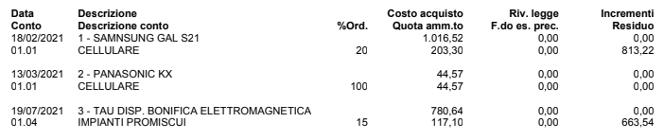
Libro cespiti: esempio per un professionista
Fondo ammortamento: In ogni esercizio, con la rilevazione dell’ammortamento, viene alimentato il fondo ammortamento del bene e per differenza con il costo di acquisto si determina il valore residuo da ammortizzare.
Cessioni di beni strumentali: In caso di cessione di un bene ammortizzabile, dovremo calcolare l’eventuale plusvalenza o minusvalenza patrimoniale, confrontando il valore residuo con il prezzo di vendita del bene.
Di seguito qualche esempio di altri beni mobili che possono essere deducibili al 100% (se inerenti l’attività professionale) o al 50% (nel caso di uso promiscuo):
Mobili e arredi per l’ufficio
Strumenti per l’attività professionale, esempio il pc, stampante
Attrezzature

Slide 47
LIQUIDAZIONE IVA:
liquidazione mensile e trimestrale
i controlli da fare

Slide 48
LA LIQUIDAZIONE IVA
a
La liquidazione IVA è l’operazione che i soggetti passivi IVA effettuano mensilmente o trimestralmente per determinare il debito o il credito d’imposta, rispettivamente da versare all’erario o da riportare al periodo successivo.
Con la liquidazione IVA, quindi, si calcola tutta l’IVA a credito, derivante dalle operazioni di acquisto facendo riferimento alle fatture ricevute dai fornitori, e tutta l’IVA a debito, derivante dalle operazioni di vendita facendo riferimento alle fatture emesse ai clienti.
IVA DEBITO < IVA CREDITO riporto del credito al periodo successivo o rimborso
IVA DEBITO > IVA CREDITO versamento alle casse dello Stato

Slide 49
Liquidazione mensile o trimestrale
a
Obbligo di Liquidazione mensile per chi ha volume d’affari superiore a:
400.000 euro, per i lavoratori autonomi e per le imprese che hanno come oggetto della propria attività la prestazione di servizi
700.000 euro, per le imprese che esercitano altre attività
I versamenti dell’eventuale IVA a debito vengono quindi effettuati:
entro il giorno 16 del mese successivo per i contribuenti mensili
entro il 16 del secondo mese successivo a ciascuno dei primi tre trimestri solari (16 maggio, 20 agosto e 16 novembre). Il versamento relativo all’ultimo trimestre va effettuato in sede di conguaglio annuale entro il 16 marzo dell’anno successivo
In caso di versamento trimestrale l'eventuale debito d'imposta deve essere maggiorato dell'1% a titolo di interesse.

Slide 50
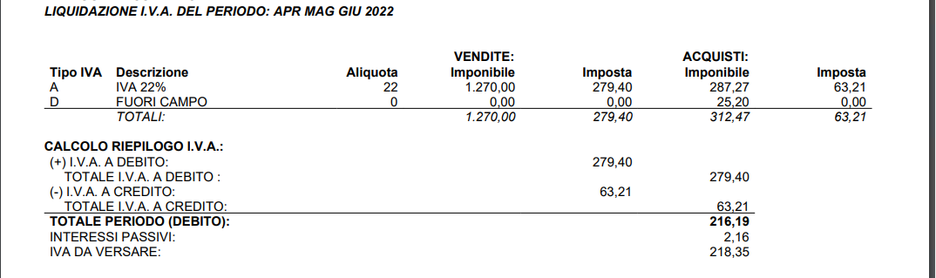
Un esempio
a

Slide 51
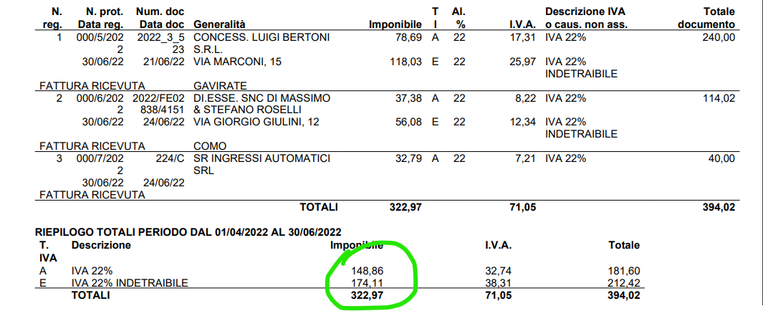
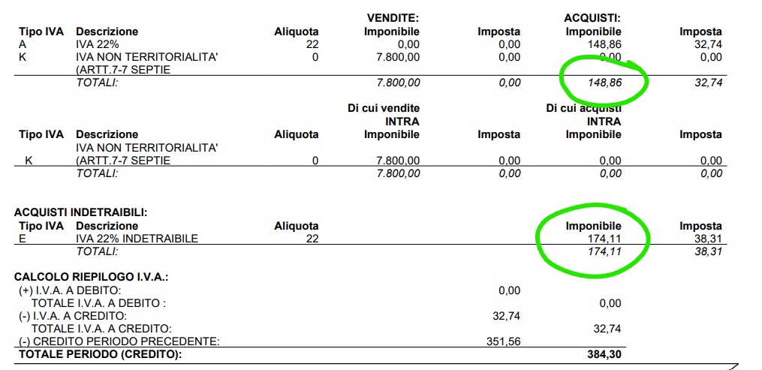
I CONTROLLI DA FARE
b
Per controllare che tutto sia corretto, in fase di liquidazione iva procedo al controllo degli imponibili delle fatture attive e passive.
Effettuo quindi un controllo incrociato con i registri iva e verifico che:
l’imponibile delle fatture emesse coincida con il totale delle fatture annotate sul registro delle vendite
l’imponibile delle fatture ricevute coincida con il totale delle fatture annotate sul registro degli acquisti

Slide 52
LIPE:
Liquidazione periodica iva
casi particolari
c) il modello

Slide 53
LIPE
I soggetti passivi IVA devono presentare il modello “Comunicazione delle liquidazioni periodiche IVA” contenente i dati contabili riepilogativi delle liquidazioni periodiche dell’imposta effettuate.
Il modello viene presentato telematicamente entro l’ultimo giorno del secondo mese successivo a ogni trimestre, anche per il quarto trimestre solare.
La Comunicazione è presentata anche nell’ipotesi di liquidazione con eccedenza a credito.
CASI DI ESONERO: :
i soggetti passivi non obbligati alla presentazione della dichiarazione annuale IVA o all’effettuazione delle liquidazioni periodiche sempre che, nel corso dell’anno, non vengano meno le predette condizioni di esonero
i contribuenti che nel periodo di riferimento non hanno effettuato alcuna operazione, né attiva né passiva e quindi non hanno alcun dato da indicare per il trimestre nel quadro VP

Slide 54
CASI PARTICOLARI
CASI PARTICOLARI:
CONTABILITA’ SEPARATA: I contribuenti che hanno esercitato più attività per le quali hanno tenuto la contabilità separata, devono compilare un unico modulo del quadro VP riepilogativo di tutte le attività per il mese o trimestre di riferimento
CORREZIONI ANTE DICHIARAZIONE IVA: Per correggere eventuali errori od omissioni è possibile presentare una nuova Comunicazione, sostitutiva della precedente. Se sono presentate più Comunicazioni riferite al medesimo periodo, l’ultima sostituisce le precedenti
CORREZIONI POST DICHIARAZIONE IVA: Successivamente, la correzione deve avvenire direttamente nella dichiarazione annuale.

Slide 55
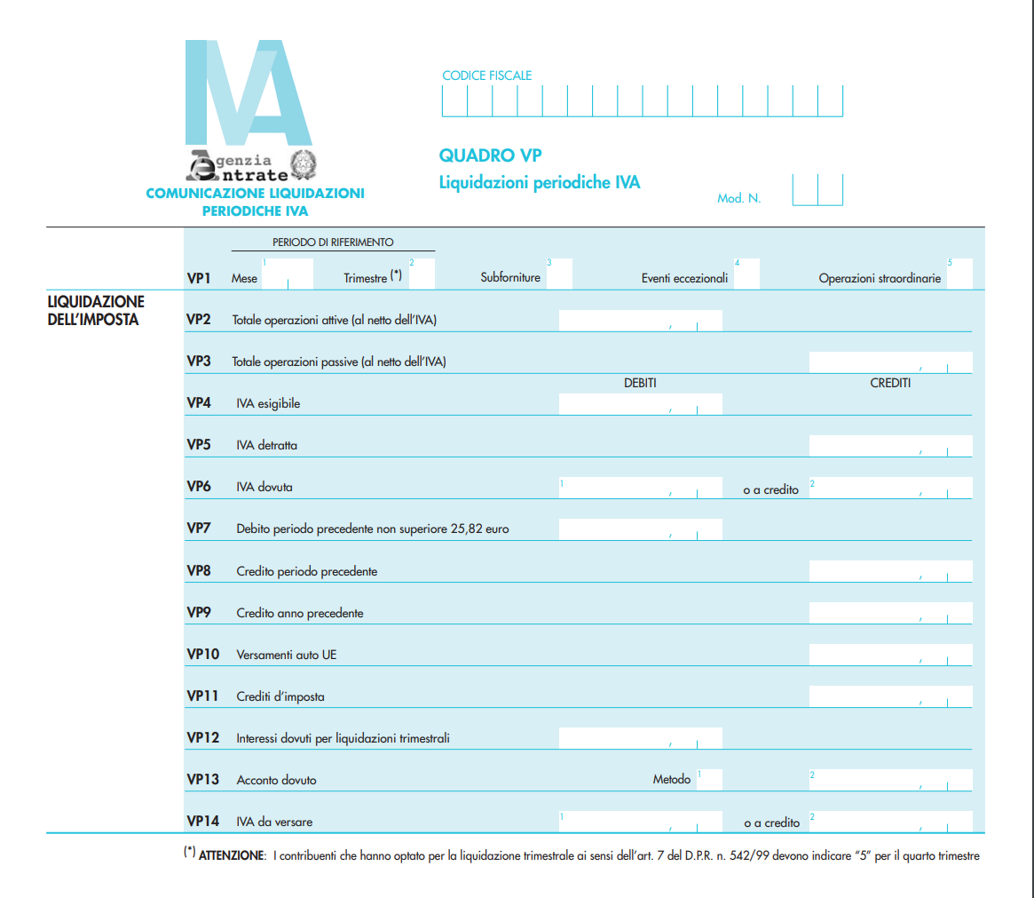
IL MODELLO
Per la compilazione dei righi VP, sono presenti le istruzioni ministeriali.

Slide 56
DICHIARAZIONE IVA:
la dichiarazione annuale iva
i quadri principali
c) la gestione del credito
d) esercizi

Slide 57
LA DICHIARAZIONE ANNUALE IVA
La dichiarazione IVA è il modello dichiarativo mediante il quale i soggetti passivi IVA comunicano all’Agenzia delle Entrate le diverse operazioni effettuate nel corso dell’anno d’imposta che hanno un impatto ai fini IVA.
Nel modello vengono quindi evidenziate le operazioni attive e passive effettuate nell'anno solare precedente, anche al fine di determinare:
la posizione IVA (debitoria, creditoria o in pareggio) complessiva del periodo (liquidazione annuale);
il volume d'affari realizzato nel medesimo periodo
per effettuare determinate opzioni, ad esempio per beneficiare di regimi semplificati ai fini della determinazione dell’IVA dovuta.

Slide 58
Istruzioni per la presentazione
TERMINE DI PRESENTAZIONE: tra il 1° febbraio e il 30 aprile dell'anno successivo al periodo d'imposta di riferimento.
CASO PARTICOLARE: I soggetti passivi che intendono effettuare la comunicazione delle liquidazioni periodiche relative al quarto trimestre con la dichiarazione annuale IVA devono presentare quest'ultima entro il mese di febbraio dell'anno successivo a quello di chiusura del periodo d'imposta.
SANZIONI: Le dichiarazioni presentate entro 90 giorni dalla scadenza del termine sono considerate valide, sanzioni da euro 250,00 a euro 2.000 (+ 30% dell’imposta non versata)
c’è la possibilità di avvalersi del ravvedimento operoso
Le dichiarazioni presentate oltre 90 giorni si considerano invece omesse.

Slide 59
I soggetti esonerati
Sono esonerati dall'obbligo dichiarativo:
i soggetti che, per l'anno d'imposta, hanno registrato esclusivamente operazioni esenti
i soggetti che si avvalgono del regime di vantaggio e del regime forfetario
i produttori agricoli in regime IVA di esonero
gli esercenti attività di organizzazione di giochi, intrattenimenti e altre attività esonerati dagli adempimenti IVA ai sensi dell'art. 74 co. 6 del DPR 633/72, a condizione che non abbiano optato per l'applicazione dell'IVA nei modi ordinari
le imprese individuali che hanno concesso in affitto l’azienda e non esercitano altra attività
le associazioni sportive dilettantistiche e soggetti equiparati che hanno esercitato l'opzione per l'applicazione del regime forfetario ex L. 398/91
i soggetti passivi d'imposta non residenti che hanno nominato il rappresentante fiscale "leggero"

Slide 60
I QUADRI PRINCIPALI
VA: quadro relativo all'attività svolta
VC: quadro relativo agli esportatori ed operatori assimilati
VE: quadro relativo alla determinazione del volume d'affari e dell'imposta relativa alle operazioni imponibili
VF: quadro relativo all'ammontare degli acquisti effettuati nel territorio dello Stato, degli acquisti intracomunitari e delle importazioni e alla determinazione dell'IVA ammessa in detrazione + indicazione del Pro Rata
VJ: quadro relativo alla determinazione dell'imposta relativa a particolari tipologie di operazioni (“reverse charge”)
VH: quadro da compilare qualora si intenda inviare, integrare o correggere i dati delle comunicazioni delle liquidazioni periodiche IVA
VN e VQ: quadri rispettivamente relativi alle dichiarazioni integrative a favore e ai versamenti periodici omessi

